Slide 1


GRUPO DE GESTIÓN DE TALENTO HUMANO
Programa Bienestar Organizacional
INFORME ACTIVIDADES DESARROLLADAS PRIMER SEMESTRE
CAMPAÑA DE SENSIBILIZACION “NUESTROS VALORES”
Campaña de sensibilización y comunicación sobre el programa y los valores de integridad del servidor Publico.
OBJETIVO
Promover, divulgar y socializar los valores al interior del INVIAS. ACTIVIDADES: Diseñar y ejecutar una campaña para socializar los valores del Código de Integridad.
Guarda uniformidad y coherencia institucional acorde a lo que sugiere el código de integridad de la función Publica, y así dar cumplimiento a los lineamientos normativos impartidos que se ajustan a las denominaciones de los valores institucionales.
CÓDIGO DE INTEGRIDAD Y VALORES

Slide 2
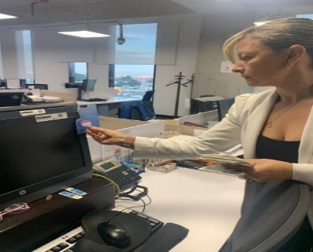
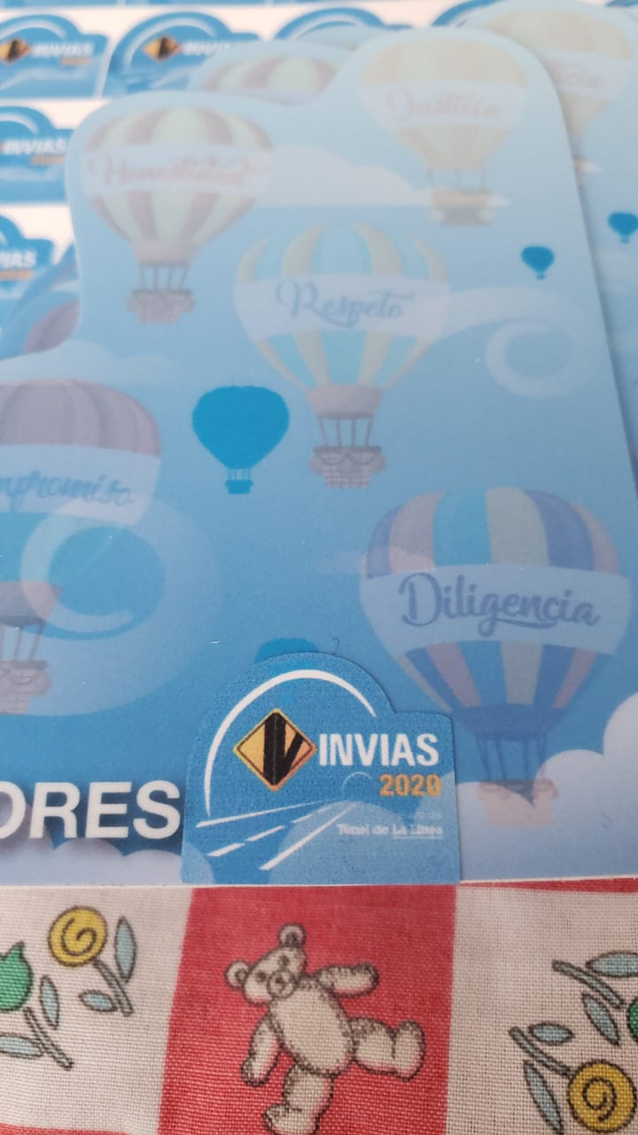
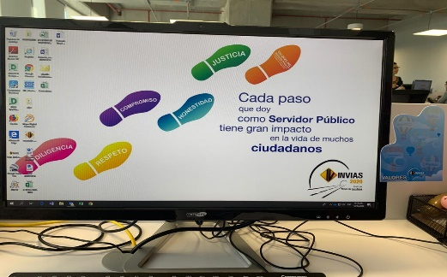
Metodología:
ACTIVACION DE LOS SENTIDOS
A través de los sentidos se planteó comenzar con piezas visuales:
1. En las pantallas de los computadores de los funcionarios denominados Chispas, las cuales se dispusieron con stikers que de acuerdo al valor del mes, el funcionario pondrá el stickers del globo que representa el valor del mes hasta lograr completar los 5 globos con los 5 valores, adicionalmente las pantallas presentaron las huellas dispuestas en el suelo de cada recepción como salvapantallas.
CÓDIGO DE INTEGRIDAD Y VALORES

Slide 3
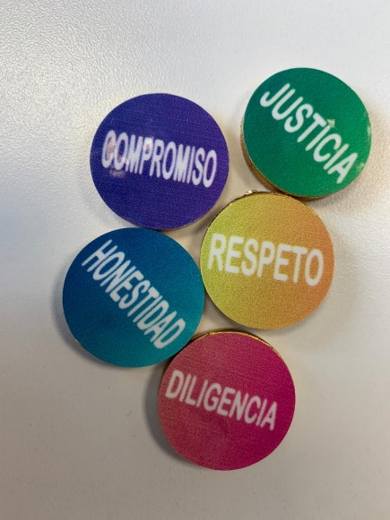
2. HUELLAS
Por otro lado y para lograr el afianzamiento, se apoyo la activación visual con las huellas sugeridas en la caja de herramientas, las cuales se dispusieron en el piso a la entrada de la recepción de cada nivel donde funcionan las instalaciones del invias.
ACTIVIDADES: Con el fin de generar actividades que permitieran fomentar los valores, se hizo énfasis en realizar una vez a la semana activación del valor a través de los sentidos de nuestros funcionarios, para ello se creo una lista de reproducción con canciones que los activaron auditivamente y sensorialmente se encontraban con olores a través de un difusor, acompañado de la entrega de un chocolate que lleva el nombre del valor con el primer café de la mañana para la activación del sentido del gusto.
FEBRERO: MES DE LOS VALORES

Slide 4


3. PIEZAS GRAFICAS:
De manera recurrente, cada semana se envían dos piezas gráficas por diferentes medios incluidos los grupos de whatsapp para recordar lo que sugiere la caja de herramientas y que hemos acogido con LO QUE HAGO y LO QUE NO HAGO, de igual forma al comienzo de cada mes se realiza el lanzamiento del valor con un sticker del globo correspondiente
CÓDIGO DE INTEGRIDAD Y VALORES

Slide 5
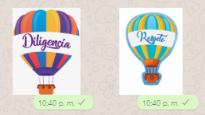
“VIVIENDO LOS VALORES DESDE NUESTRA CASA”:
Dada la declaración de emergencia sanitaria por el gobierno nacional, se replanteó y trabajó los valore en casa.
JUSTIFICACIÓN
Los valores son esencialmente acuerdos comunes basados en la adecuada convivencia para reflejar lo que se espera como Funcionario del INVIAS. Están presentes en lo que hacemos y no hacemos y son expresados de manera pública y abierta, actuados de manera repetida y defendidos. Cuando las organizaciones toman decisiones basadas en valores, los funcionarios son capaces de actuar rectamente de manera consciente y vivir de acuerdo con los principios promovidos abiertamente.
ACTIVIDADES
“Viviendo los valores de nuestra casa” tiene como objetivo continuar con la activación y establecimiento de los valores del código de integridad para reflejar la forma como cada funcionario esta en la capacidad de vivirlos y reflejarlos en su hogar para ejemplificar a través de sus familias en una socialización y divulgación de las actividades que se realizan de manera virtual.
Simbólicamente entregamos los globos que serían dispuestos en las chispas, enviándolos como stickers por medio de los grupos de Whatsapp y correo electrónico.
CÓDIGO DE INTEGRIDAD Y VALORES

Slide 6
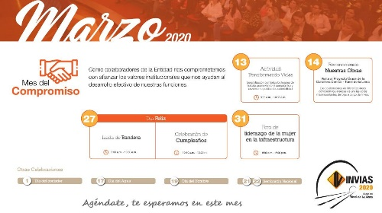
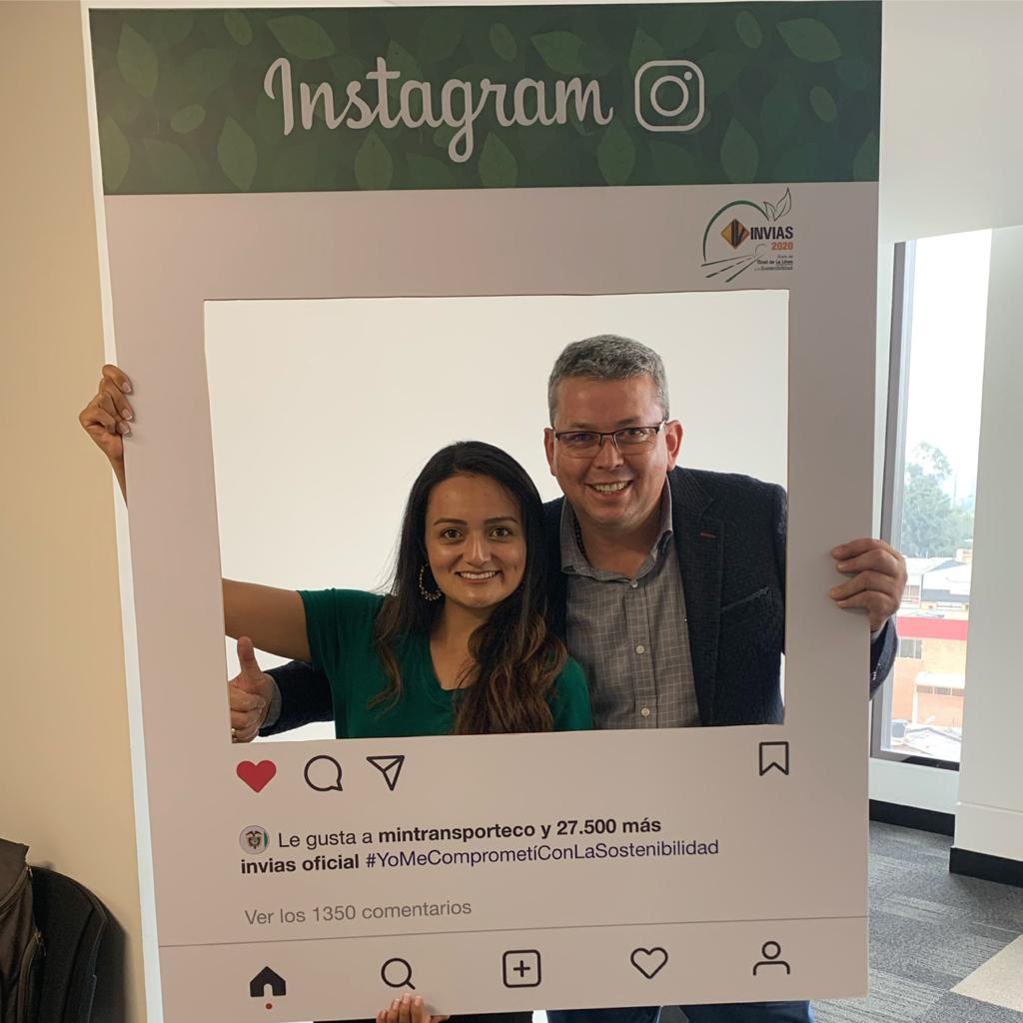
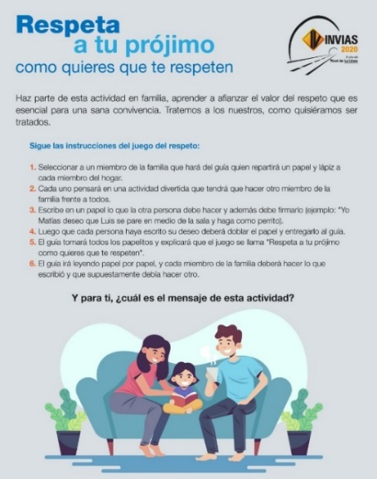

En el mes de marzo, se promovieron alrededor del compromiso la actividad “Transformando vidas”
MARZO: MES DEL COMPROMISO
En el mes de Abril se envío la propuesta de un juego familiar que promueve el valor fomentado en el mes, además la Charla “Transformando Vidas” tuvo como temática principal este valor.
ABRIL : MES DEL RESPETO
En este mes se realizó la primera izada de bandera virtual, donde se realizó el reconocimiento por respeto a los colaboradores participantes del concurso propuesto desde el grupo de sostenibilidad.

Slide 7
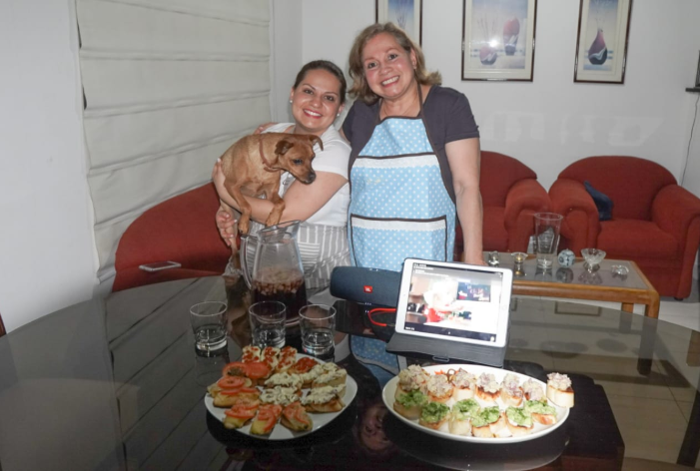



En el quinto mes se realizó la actividad Seamos DILIGENTES: Cocinemos en casa, desde la cual se afianzó el valor en los hogares de los colaboradores partiendo de una campaña de expectativa y exaltación del valor durante la ejecución de la receta donde se realizó una receta con tiempo establecido, materiales definidos y manteniendo el orden.
MAYO: MES DE LA DILIGENCIA
Por otro lado, la invitación a la Charla “Transformando Vidas” a la izada de bandera se realizó exaltando este valor y las condecoraciones en ese último viernes se dio a los colaboradores más diligentes por cada Dirección (incluyendo Direcciones Territoriales)
JUNIO: PRIMER MES DE LA HONESTIDAD
Además de las actividades recurrentes para el lanzamiento y fomento de los valores, en el mes de Junio -y teniendo en cuenta el periodo vacacional de instituciones educativas- se enviaron imágenes con mensajes dirigidas a los NIÑOS INVÍAS.

Slide 8
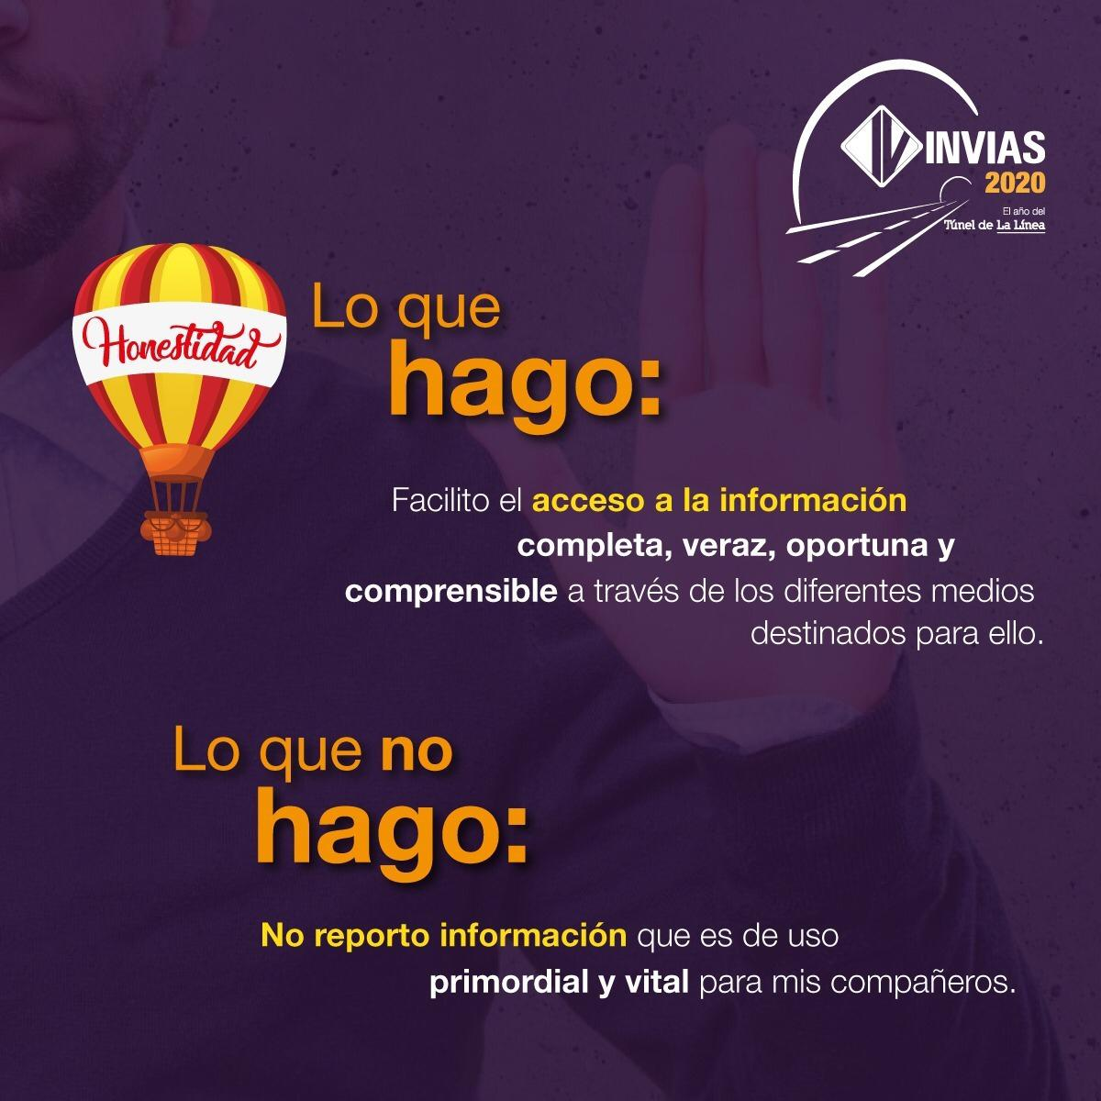
RESULTADOS DE LAS ACTIVIDADES HASTA EL MOMENTO
Los funcionarios reconocen y asocian las piezas visuales y actividades desarrolladas que son enviadas por diferentes medios con los valores del funcionario INVIAS, haciendo participes a sus familias y demostrando el nivel de compromiso hacia el reconocimiento de los mismos.
El envío recurrente de imágenes y videos cortos (2 o 3 veces a la semana) se complementan con actividades propias del programa de bienestar que se ha ejecutado desde comienzo de año como lo son la eucaristía mensual, la Charla Transformando Vidase izadas de bandera además de aquellas que se realizan para conmemorar fechas especiales como el dia de los niños, dia de las secretarias, día de la madre, del padre y actividades dirigidas en vivo (cocina en casa, vacaciones recreativas) donde se recalca el valor correspondiente a cada mes dentro de su contenido de divulgación.

Slide 9
CRONOGRAMA ACTIVIDADES SEGUNDO SEMESTRE
PLAN MEJORA FURAT
ACTIVIDAD | PRODUCTO | FECHA
Socializar y apropiar el Código de Integridad: Campaña de divulgación | Código de Integridad socializado y apropiado | Agosto | noviembre
Incluir en el Pic capacitaciones en el código de integridad, con el fin de guiar el actuar de los servidores públicos | capacitaciones en el código de integridad incluida en el PIC | Agosto | noviembre
Asignar un líder o responsable para promover la cultura de integridad en los servidores públicos que permitan prácticas preventivas para evitar que el interés particular interfiera en la realización del fin al que debe estar destinada la actividad del Estado | Acta donde se evidencie la designación de los servidores públicos que actuarán como lideres y faclitadores para fomentar la cultura de integridad. | Marzo
Verificar el cumplimiento de la política de integridad por parte de los servidores a través de encuestas y concursos | Cumplimiento de la política de integridad por parte de los servidores, verificado | octubre | noviembre
Elaborar diagnósticos relacionados con la cultura organizacional de la entidad | Diagnósticos relacionados con la cultura organizacional de la entidad, elaborados | octubre | noviembre

